Slide 1




FRIEDRICH FROEBEL
ojciec nowożytnego wychowania przedszkolnego
(1782-1852)
„Dzieci i zegarki nie mogą być stale nakręcane. Trzeba im też dać czas na chodzenie”

Slide 2
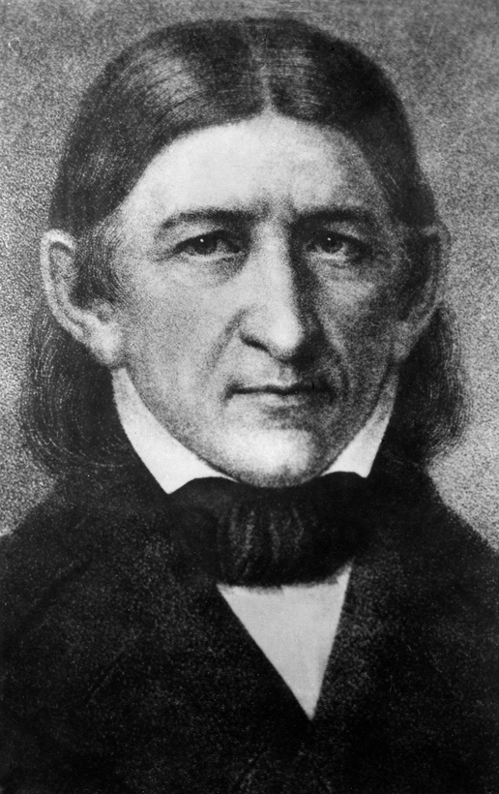

  nazywany prorokiem i ojcem nowożytnego wychowania przedszkolnego,
  niemiecki pedagog, teoretyk wychowania przedszkolnego, architekt
i miłośnik przyrody,
  założyciel tzw. „ogródków dziecięcych”,
  twórca pierwszego systemu wychowania przedszkolnego.
źródło - https://kreatywnemaluchowo.pl/pedagogika-froebla/

Slide 3

Froebel zakładał, że pierwsze doświadczenia edukacyjne dziecka mają wpływ na jego późniejszy rozwój i osiągnięcia. Dziecko jest niepodzielną indywidualną całością, która ma swoje myśli, uczucia, swoją fizyczność i związki z innymi.
Rolą dorosłego jest oddziaływanie wychowawcze poprzez odpowiednie organizowanie środowiska oraz stwarzanie warunków do poznawania otaczającego świata. Według Froebla dziecko w wieku przedszkolnym odkrywa świat poprzez zabawę, która jest w tym wieku podstawą całego przyszłego życia.

Slide 4

Zabawa przede wszystkim swobodna, ale także zorganizowana przez dorosłych. Zajmuje ona najważniejsze i centralne miejsce w rozwoju dziecka – dorosły musi zapewnić odpowiednie warunki do swobodnej zabawy w sali oraz w plenerze. To dzięki niej dziecko zdobywa nowe doświadczenia i wiedzę.
Bardzo ważne jest tutaj rozróżnienie zabawy swobodnej, w której dziecko samo organizuje swój czas, od zabawy kierowanej przez nauczyciela – ważne, aby organizować dzieciom obydwa jej rodzaje.

Slide 5


Froebl był twórcą filozofii wychowania, zwanej sferyczną.
Uważał, że wychowanie nauczające ma mieć charakter globalny, czyli musi łączyć aspekty: poznawczo-intelektualne, fizyczno-manualne, socjalne i religijne.

Slide 6

Popierał i zgadzał się ze zdaniem Pestalozziego, który twierdził, że rozwojem dziecka kierują trzy podstawowe siły:
  siła percepcyjna i intelektualna (siła głowy), na którą składają się głównie lingwistyczne zdolności poznawcze,
  siła fizyczna (siła rąk), związana z kontrolą ciała i zdolnościami manualnymi,
  siła moralna (siła serca), na którą składają się określone postawy społeczne.

Slide 7



OGRÓDKI DZIECIĘCE
To instytucja wychowawcza dla dzieci od 3 do 6 roku życia, w których Froebel wprowadzał autorski system metodyczny, oparty na zabawowej i zajęciowej samodzielności i aktywności dziecięcej.
Podstawowy cel, jaki stawiał przed ogródkiem dziecięcym to wszechstronne przygotowanie dziecka do dalszych stadiów wychowania i kształcenia.

Slide 8

DARY
Według Froebla materiały do zabawy dostarcza dziecku przyroda i człowiek. Podkreślał on ważną rolę dorosłego w wyborze odpowiednich zabawek dla dzieci – muszą to być przedmioty kształcące i rozwijające, a nie przypadkowe i niesłużące jego rozwojowi.
Właśnie dlatego te właściwe zabawki nazywał „darami”. Dar to coś cennego, o co trzeba się troszczyć i szanować. Nazwa podkreśla, że proponowane zabawki są czymś wyjątkowym, co dorosły przekazuje dziecku.

Slide 9
Froebel jako miłośnik przyrody podkreślał, że wiele wartościowych materiałów do zabaw można znaleźć w przyrodzie (dary natury – np. piasek, glina, woda, kamienie). To czego nie można odnaleźć w naturze postanowił podarować dzieciom w postaci specjalnego materiału dydaktycznego, którym były przede wszystkim drewniane klocki w kształcie sześcianów, walców, kul.

Slide 10


Obecnie idea Froebla jest realizowana na całym świecie, m.in. w Niemczech, Wielkiej Brytanii, USA, Kanadzie czy Szwajcarii.
W Polsce wykorzystywały ją już ponad sto lat temu słynne działaczki na rzecz wychowania przedszkolnego: Maria Weryho oraz Justyna Strzemeska.

Slide 11

“Przedszkole to ogródek,
w którym rosnące rośliny to dzieci, a nauczyciel jest ogrodnikiem dbającym
i pielęgnującym ich rozwój.”
"Zabawa jest najwyższym wyrazem rozwoju człowieka"
"Dzieci i zegarki nie mogą być stale nakręcane.
Trzeba im też dać czas na chodzenie"

Slide 12
Dziękuję!

